Slide 1
Противодействие коррупции

Slide 2
Памятка по предотвращению случаев получения и вымогательства взяток
Коррупция это злоупотребление служебным положением, дача взятки, получение взятки, злоупотребление полномочиями, коммерческий подкуп либо иное незаконное использование физическим лицом своего должностного положения вопреки законным интересам общества и государства в целях получения выгоды в виде денег, ценностей, иного имущества или услуг имущественного характера, иных имущественных прав для себя или для третьих лиц либо незаконное предоставление такой выгоды указанному лицу другими физическими лицами
Уголовный кодекс Российской Федерации предусматривает два вида преступлений, связанных со взяткой:
получение взятки (ст. 290);
и дача взятки (ст. 291).

Slide 3
Соответственно, есть тот, кто получает взятку - взяткополучатель и тот, кто ее дает - взяткодатель.
Получение взятки - одно из самых опасных должностных преступлений, особенно если оно совершается группой лиц или сопровождается вымогательством, которое заключается в получении должностным лицом преимуществ и выгод за законные или незаконные действия (бездействие).
Дача взятки - преступление, направленное на склонение должностного лица к совершению законных или незаконных действий (бездействия), либо предоставлению, получению каких-либо преимуществ в пользу дающего, в том числе за общее покровительство или попустительство по службе.

Slide 4
Взяткой могут быть:
Предметы - деньги, в том числе валюта, банковские чеки и ценные бумаги, изделия из драгоценных металлов и камней, автомашины, продукты питания, видеотехника, бытовые приборы и другие товары, квартиры, дачи, загородные дома, гаражи, земельные участки и другая недвижимость.
Услуги и выгоды - лечение, ремонтные и строительные работы, санаторные и туристические путевки, поездки за границу, оплата развлечений и других расходов безвозмездно или по заниженной стоимости.
Завуалированная форма взятки - банковская ссуда в долг или под видом погашения несуществующего долга, оплата товаров, купленных по заниженной цене, покупка товаров по завышенной цене, заключение фиктивных трудовых договоров с выплатой зарплаты взяточнику, его родственникам, друзьям, получение льготного кредита, завышение гонораров за лекции, статьи, и книги, «случайный» выигрыш в казино, прощение долга, уменьшение арендной платы, увеличение процентных ставок по кредиту и т.д.

Slide 5
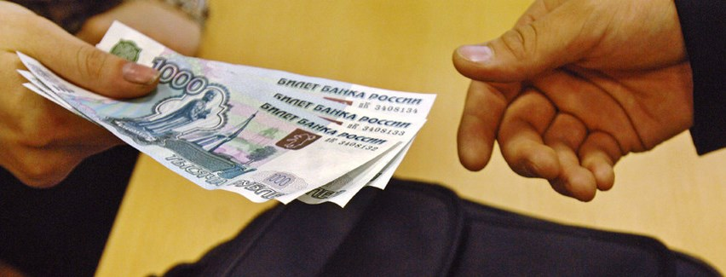
Кто может быть привлечен к уголовной ответственности за получение взятки?
Взяткополучателем может быть признано только должностное лицо - представитель власти или чиновник, выполняющий организационно-распорядительные или административно-хозяйственные функции.
Представитель власти - это государственный чиновник любого ранга - сотрудник областной или городской администрации, мэрии, министерства или ведомства, любого государственного учреждения, правоохранительного органа, воинской части или военкомата, судья, прокурор, следователь и т.д.
Лицо, выполняющее организационно-распорядительные или административно-хозяйственные функции - это начальник финансового и хозяйственного подразделения государственного и муниципального органа, ЖЭКа, член государственной экспертной, призывной или экзаменационной комиссии, директор или завуч школы, ректор ВУЗа и декан факультета и т.д.

Slide 6
Что такое подкуп?
Незаконные передача лицу, выполняющему управленческие функции в коммерческой или иной организации, денег, ценных бумаг, иного имущества, оказание ему услуг имущественного характера, предоставление иных имущественных прав за совершение действий (бездействие) в интересах дающего в связи с занимаемым этим лицом служебным положением - в Уголовном кодексе Российской Федерации именуется коммерческим подкупом (ст. 204).
Наказание за взятку и коммерческий подкуп
Получение взятки рассматривается Уголовным кодексом Российской Федерации, как более общественно опасное деяние, нежели дача взятки.

Slide 7
Получение взятки (ст. 290):
Преступление | Наказание
Получение должностным лицом лично или через посредника взятки в виде денег, ценных бумаг, иного имущества либо в виде незаконных оказания ему услуг имущественного характера, предоставления иных имущественных прав за совершение действий (бездействие) в пользу взяткодателя или представляемых им лиц, если такие действия (бездействие) входят в служебные полномочия должностного лица либо если оно в силу должностного положения может способствовать таким действиям (бездействию), а равно за общее покровительство или попустительство по службе | штраф в размере до одного миллиона рублей или в размере заработной платы или иного дохода осужденного за период до двух лет или в размере от десятикратной до пятидесятикратной суммы взятки с лишением права занимать определенные должности или заниматься определенной деятельностью на срок до трех лет, исправительные работы на срок от одного года до двух лет с лишением права занимать определенные должности или заниматься определенной деятельностью на срок до трех лет, принудительные работы на срок до пяти лет с лишением права занимать определенные должности или заниматься определенной деятельностью на срок до трех лет лишение свободы на срок до трех лет со штрафом в размере от десятикратной до двадцатикратной суммы взятки или без такового.
Получение должностным лицом, иностранным должностным лицом либо должностным лицом публичной международной организации взятки в значительном размере | штраф в размере от тридцатикратной до шестидесятикратной суммы взятки с лишением права занимать определенные должности или заниматься определенной деятельностью на срок до трех лет лишение свободы на срок до шести лет со штрафом в размере тридцатикратной суммы взятки
Получение взятки должностным лицом за незаконные действия (бездействие). | штраф в размере от сорокакратной до семидесятикратной суммы взятки с лишением права занимать определенные должности или заниматься определенной деятельностью на срок до трех лет лишение свободы на срок от трех до семи лет со штрафом в размере сорокакратной суммы взятки
Получение взятки должностным лицом в значительном размере за незаконные действия (бездействие), совершенные лицом, занимающим государственную должность Российской Федерации или государственную должность субъекта Российской Федерации, или главой органа местного самоуправления | штраф в размере от шестидесятикратной до восьмидесятикратной суммы взятки с лишением права занимать определенные должности или заниматься определенной деятельностью на срок до трех лет лишение свободы на срок от пяти до десяти лет со штрафом в размере пятидесятикратной суммы взятки
Получение взятки должностным лицом в значительном размере за незаконные действия (бездействие), совершенные лицом, занимающим государственную должность Российской Федерации или государственную должность субъекта Российской Федерации, или главой органа местного самоуправления, совершенные группой лиц по предварительному сговору или организованной группой, с вымогательством взятки либо в крупном размере | штраф в размере от семидесятикратной до девяностократной суммы взятки либо лишением свободы на срок от семи до двенадцати лет с лишением права занимать определенные должности или заниматься определенной деятельностью на срок до трех лет и со штрафом в размере шестидесятикратной суммы взятки
Получение взятки должностным лицом в значительном размере за незаконные действия (бездействие), совершенные лицом, занимающим государственную должность Российской Федерации или государственную должность субъекта Российской Федерации, или главой органа местного самоуправления, совершенные группой лиц по предварительному сговору или организованной группой, с вымогательством взятки либо в особо крупном размере | штраф в размере от восьмидесятикратной до стократной суммы взятки с лишением права занимать определенные должности или заниматься определенной деятельностью на срок до трех лет лишение свободы на срок от восьми до пятнадцати лет со штрафом в размере семидесятикратной суммы взятки

Slide 8
Дача взятки (ст. 291):
Преступление | Наказание
Дача взятки должностному лицу лично или через посредника | штраф в размере до пятисот тысяч рублей, или в размере заработной платы или иного дохода осужденного за период до одного года, или в размере от пятикратной до тридцатикратной суммы взятки исправительные работы на срок до двух лет с лишением права занимать определенные должности или заниматься определенной деятельностью на срок до трех лет или без такового принудительные работы на срок до трех лет, либо лишением свободы на срок до двух лет со штрафом в размере от пятикратной до десятикратной суммы взятки или без такового
Дача взятки должностному лицу лично или через посредника в значительном размере | штраф в размере до одного миллиона рублей, или в размере заработной платы или иного дохода осужденного за период до двух лет, или в размере от десятикратной до сорокакратной суммы взятки исправительные работы на срок от одного года до двух лет с лишением права занимать определенные должности или заниматься определенной деятельностью на срок от одного года до трех лет или без такового лишение свободы на срок до трех лет со штрафом в размере от пятикратной до пятнадцатикратной суммы взятки или без такового
Дача взятки должностному лицу лично или через посредника за совершение заведомо незаконных действий (бездействие) | штраф в размере от тридцатикратной до шестидесятикратной суммы взятки лишение свободы на срок до восьми лет со штрафом в размере тридцатикратной суммы взятки
Дача взятки должностному лицу лично или через посредника в значительном размере за совершение заведомо незаконных действий (бездействие), если они совершены группой лиц по предварительному сговору или организованной группой либо в крупном размере | штраф в размере от шестидесятикратной до восьмидесятикратной суммы взятки с лишением права занимать определенные должности или заниматься определенной деятельностью на срок до трех лет лишение свободы на срок от пяти до десяти лет со штрафом в размере шестидесятикратной суммы взятки
Дача взятки должностному лицу лично или через посредника в значительном размере за совершение заведомо незаконных действий (бездействие), если они совершены группой лиц по предварительному сговору или организованной группой либо в особо крупном размере | штраф в размере от семидесятикратной до девяностократной суммы взятки лишение свободы на срок от семи до двенадцати лет со штрафом в размере семидесятикратной суммы взятки

Slide 9
Коммерческий подкуп (ст. 204):
Преступление | Наказание
Передача денег и оказание услуг имущественного характера одним лицом | штраф в размере от десятикратной до пятидесятикратной суммы коммерческого подкупа лишение права занимать определенные должности или заниматься определенной деятельностью на срок до двух лет, ограничение свободы на срок до двух лет, принудительные работы на срок до трех лет лишение свободы на срок до трех лет.
Передача денег и оказание услуг имущественного характера группой лиц | размере от сорокакратной до семидесятикратной суммы коммерческого подкупа лишение права занимать определенные должности или заниматься определенной деятельностью на срок до трех лет арест на срок от трех до шести месяцев, принудительные работы на срок до четырех лет лишение свободы на срок до шести лет.
Получение денег и пользование услугами имущественного характера одним лицом без вымогательства | штраф в размере от пятнадцатикратной до семидесятикратной суммы коммерческого подкупа лишение права занимать определенные должности или заниматься определенной деятельностью на срок до трех лет принудительные работы на срок до пяти лет с лишением права занимать определенные должности или заниматься определенной деятельностью на срок до трех лет или без такового лишение свободы на срок до семи лет со штрафом в размере до сорокакратной суммы коммерческого подкупа
Получение денег и пользование услугами имущественного характера по предварительному сговору или сопряженное с вымогательством | штраф в размере от пятидесятикратной до девяностократной суммы коммерческого подкупа лишение права занимать определенные должности или заниматься определенной деятельностью на срок до трех лет лишение свободы на срок до двенадцати лет со штрафом в размере до пятидесятикратной суммы коммерческого подкупа

Slide 10
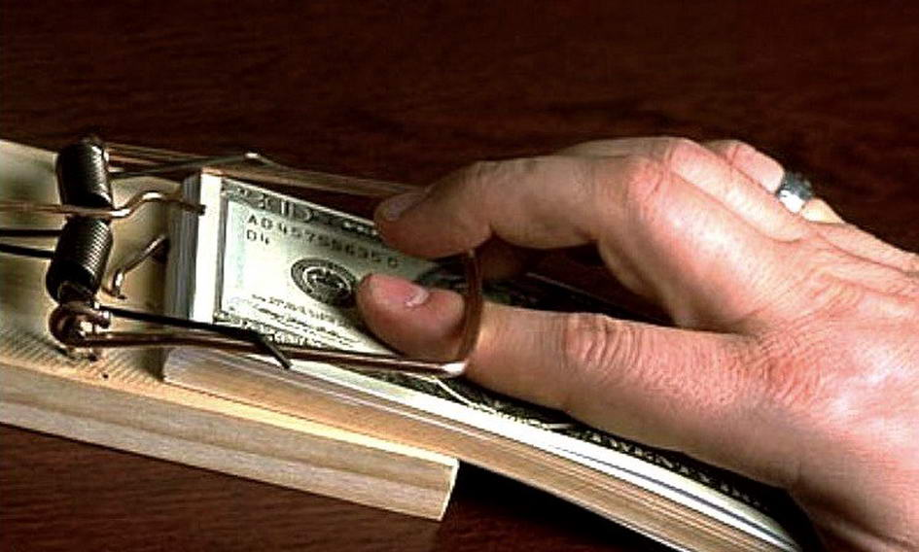
Значительным размером взятки признается сумма денег, стоимость ценных бумаг, иного имущества, услуг имущественного характера, иных имущественных прав, превышающие двадцать пять тысяч рублей, крупным размером взятки - превышающие сто пятьдесят тысяч рублей, особо крупным размером взятки - превышающие один миллион рублей.

Slide 11
ВЗЯТКА ИЛИ ПОДКУП ЧЕРЕЗ ПОСРЕДНИКА
Взятка или коммерческий подкуп нередко осуществляются через посредников — подчиненных сотрудников или специально нанятых для этого лиц, которые рассматриваются Уголовным кодексом Российской Федерации как пособники преступления.
Гражданин, давший взятку или совершивший коммерческий подкуп, может быть освобожден от ответственности, если:
имело место вымогательство взятки со стороны должностного лица;
если гражданин активно способствовал раскрытию и (или) расследованию преступления, либо после совершения преступления добровольно сообщило о даче взятки органу, имеющему право возбудить уголовное дело.
Не может быть признано добровольным заявление о даче взятки или коммерческом подкупе, если правоохранительным органам стало известно об этом из других источников.
Заведомо ложный донос о вымогательстве взятки или коммерческом подкупе рассматривается Уголовным кодексом Российской Федерации как преступление и наказывается лишением свободы на срок до шести лет (ст. 306).
Взятка может быть предложена как на прямую («если вопрос будет решен в нашу пользу, то получите………»), так и косвенным образом.

Slide 12
Некоторые косвенные признаки предложения взятки:
1. Разговор о возможной взятке носит иносказательный характер, речь взяткодателя состоит из односложных предложений, не содержащих открытых заявлений о том, что при положительном решении спорного вопроса он передаст ему деньги или окажет какие-либо услуги; никакие «опасные» выражения при этом не допускаются.
2. В ходе беседы взяткодатель, при наличии свидетелей или аудио, видеотехники, жестами или мимикой дает понять, что готов обсудить возможности решения этого вопроса в другой обстановке (в другое время, в другом месте).
3. Сумма или характер взятки не озвучиваются; вместе с тем соответствующие цифры могут быть написаны на листке бумаги, набраны на калькуляторе или компьютере и продемонстрированы потенциальному взяткополучателю.
4. Взяткодатель может неожиданно прервать беседу и под благовидным предлогом покинуть помещение, оставив при этом папку с материалами, конверт, портфель, сверток.
5. Взяткодатель может переадресовать продолжение контакта другому человеку, напрямую не связанному с решением вопроса.
Признаки коммерческого подкупа
аналогичны признакам взятки.

Slide 13
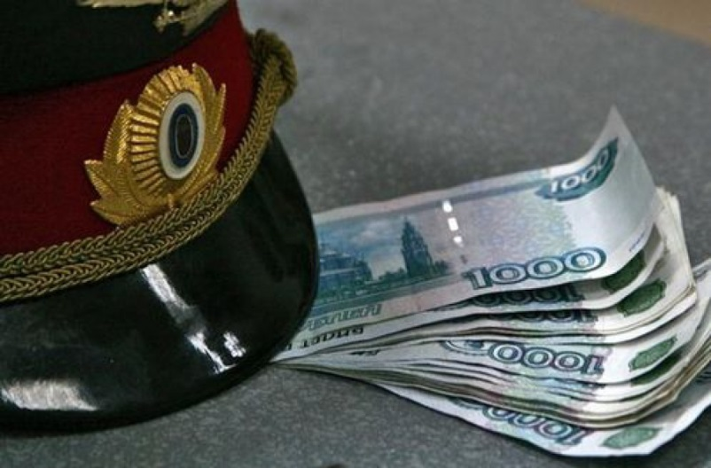
Ваши действия в случае предложения или вымогательства взятки
вести себя крайне осторожно, вежливо, без заискивания, не допуская опрометчивых высказываний, которые могли бы трактоваться взяткодателем (взятковымогателем) либо как готовность, либо как категорический отказ принять (дать) взятку;
внимательно выслушать и точно запомнить предложенные Вам условия (размеры сумм, наименование товаров и характер услуг, сроки и способы передачи взятки, форма коммерческого подкупа, последовательность решения вопросов);
постараться перенести вопрос о времени и месте передачи взятки до следующей беседы и предложить хорошо знакомое Вам место для следующей встречи;
не берите инициативу в разговоре на себя, больше «работайте на прием», позволяйте потенциальному взяткополучателю (взяткодателю) «выговориться», сообщить Вам как можно больше информации;
при наличии у Вас диктофона постараться записать (скрытно) предложение о взятке или ее вымогательстве.

Slide 14
Что следует вам предпринять сразу после свершившегося факта предложения или вымогания взятки?
Сообщить в территориальный орган внутренних дел или по телефону оперативно-розыскной части собственной безопасности ГУ МВД России по г.Санкт-Петербургу и Ленинградской области (812) 541-02-02
"Телефон доверия" ГУ МВД: 573-21-81
ГУ МВД России по Санкт-Петербургу и Ленинградской области: т.573-21-81 (для письменного обращения: 191015, Санкт-Петербург, Суворовский пр., 50/52)
УГИБДД ГУ МВД России: т.335-43-80
Телефон факсимильного аппарата для принятия сообщений от граждан с ограниченными возможностями речи и слуха, Службы "02" ГУ МВД России: 573-24-22

Slide 15
ЭТО ВАЖНО ЗНАТЬ!
Устные сообщения и письменные заявления о преступлениях принимаются в правоохранительных органах независимо от места и времени совершения преступления круглосуточно.
В дежурной части органа внутренних дел, приемной органов прокуратуры, Федеральной службы безопасности Вас обязаны выслушать и принять сообщение в устной или письменной форме, при этом Вам следует поинтересоваться фамилией, должностью и рабочим телефоном сотрудника, принявшего сообщение.
Вы имеете право получить копию своего заявления с отметкой о регистрации его в правоохранительном органе или талон-уведомление, в котором указываются сведения о сотруднике, принявшем сообщение, и его подпись, регистрационный номер, наименование, адрес и телефон правоохранительного органа, дата приема сообщения.
В правоохранительном органе полученное от Вас сообщение (заявление) должно быть незамедлительно зарегистрировано и доложено вышестоящему руководителю для осуществления процессуальных действий согласно требованиям Уголовно-процессуального кодекса Российской Федерации.
Вы имеете право выяснить в правоохранительном органе, которому поручено заниматься исполнением Вашего заявления, о характере принимаемых мер и требовать приема Вас руководителем соответствующего подразделения для получения более полной информации по вопросам, затрагивающим Ваши права и законные интересы.
В случае отказа принять от Вас сообщение (заявление) о даче взятки Вы имеете право обжаловать эти незаконные действия в вышестоящих инстанциях (районных, областных, республиканских, федеральных), а также подать жалобу на неправомерные действия сотрудников правоохранительных органов в Генеральную прокуратуру Российской Федерации, осуществляющую прокурорский надзор за деятельностью правоохранительных органов и силовых структур.

Slide 16
В 2015 году на официальном сайте ГУ МВД России по г. Санкт-Петербургу и Ленинградской области в разделе «Противодействие коррупции» опубликовано 14 материалов о фактах дачи взяток и 13 по фактам получения взяток.
Задержано 4 гражданина за дачу взятки сотруднику ГИБДД и 11 за дачу взятки сотруднику полиции. За получение взятки задержано 5 врачей, 6 полицейских, 3 судебных пристава и 1 чиновник.

